Slide 1

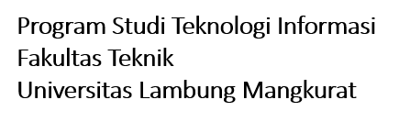
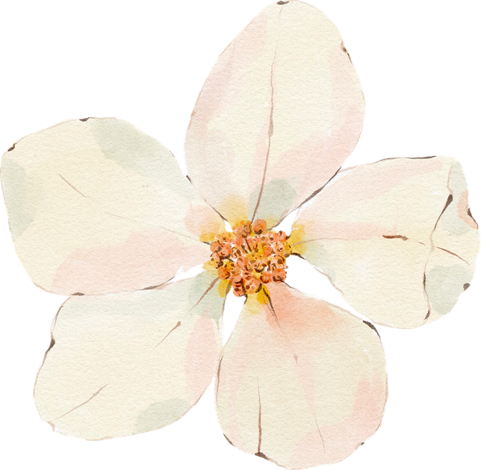
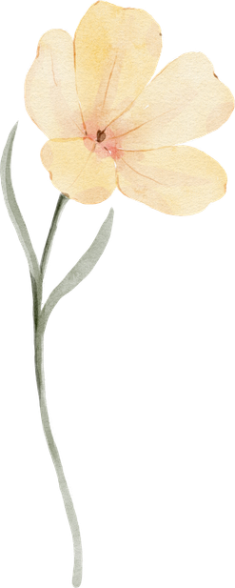
Proyek Akhir Machine Learning
Juni 2026
PENERAPAN MACHINE LEARNING DAN DEEP LEARNING UNTUK KLASIFIKASI JENIS BUNGA
Oleh:
Muhammad Rizki Ramadhan
NIM. 2310817310008

Slide 2
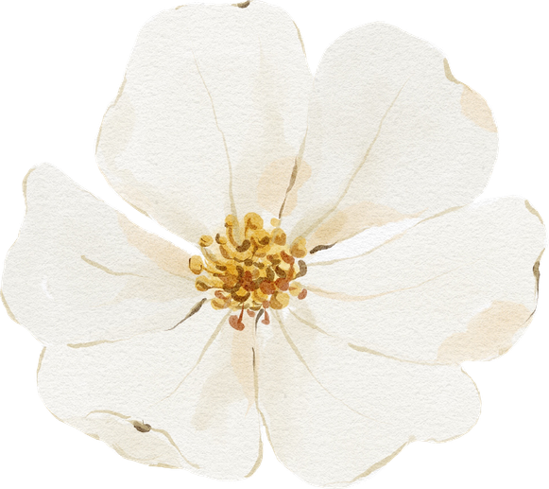

LATAR BELAKANG
Sulit membedakan karena kemiripan morfologi pada bunga.
Identifikasi manual: waktu lama, tidak praktis.
Machine learning membantu klasifikasi otomatis.
Machine learning konvensional → terbatas pada fitur kompleks.
Deep learning mampu mengatasi keterbatasan.

Slide 3
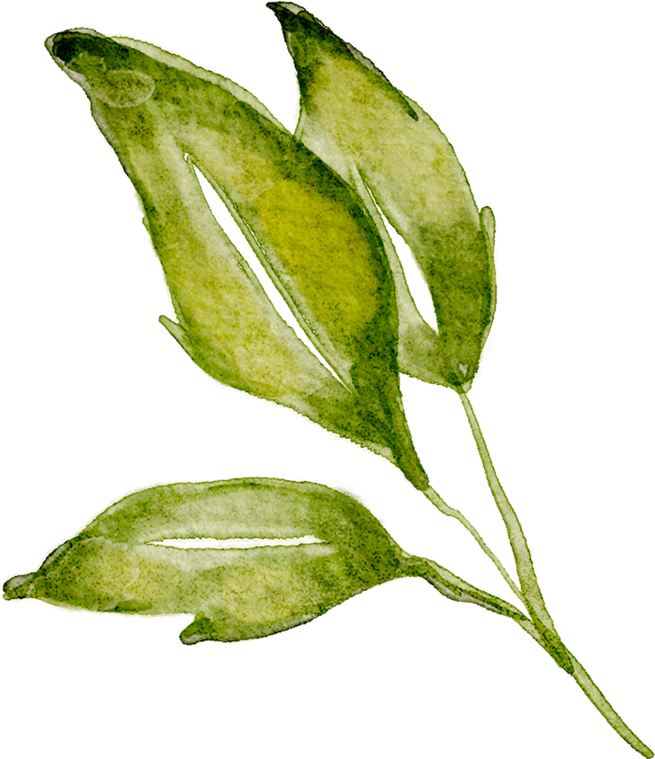
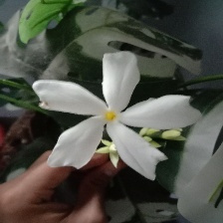
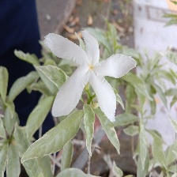
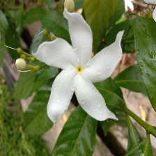
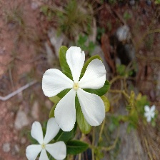
DATASET
“Dataset Bunga Lokal Putih”
4 kondisi data, latar belakang, jarak.
Dikumpulkan manual.
4 kelas, 360 citra/kelas, 1.440 citra.
40 citra asli, 320 citra augmentasi.
Horizontal flip, rotasi 90°, penurunan kecerahan, peningkatan kecerahan.
Dataset seimbang.
BINTARO
MELATI JAKARTA
MELATI JEPANG
TAPAK DARA

Slide 4
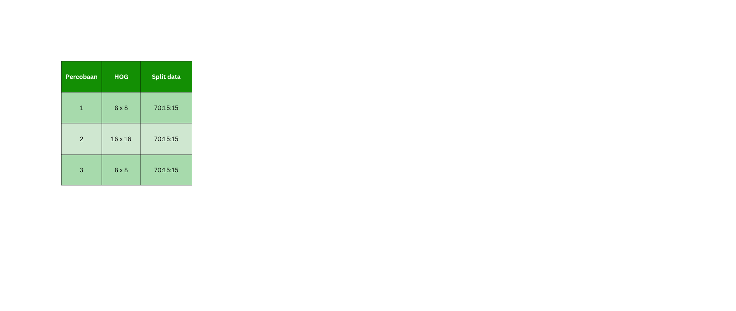
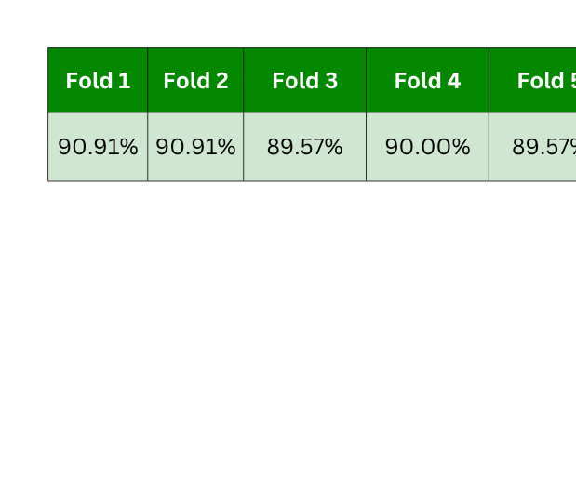
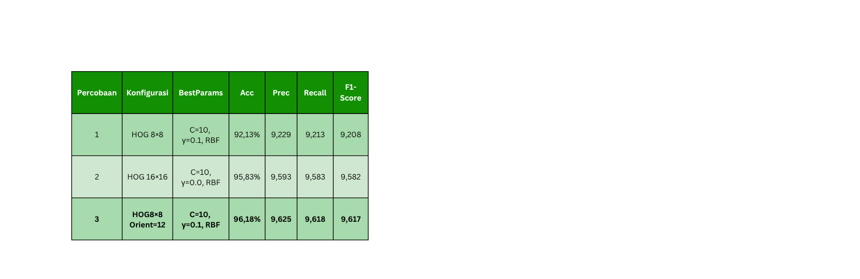
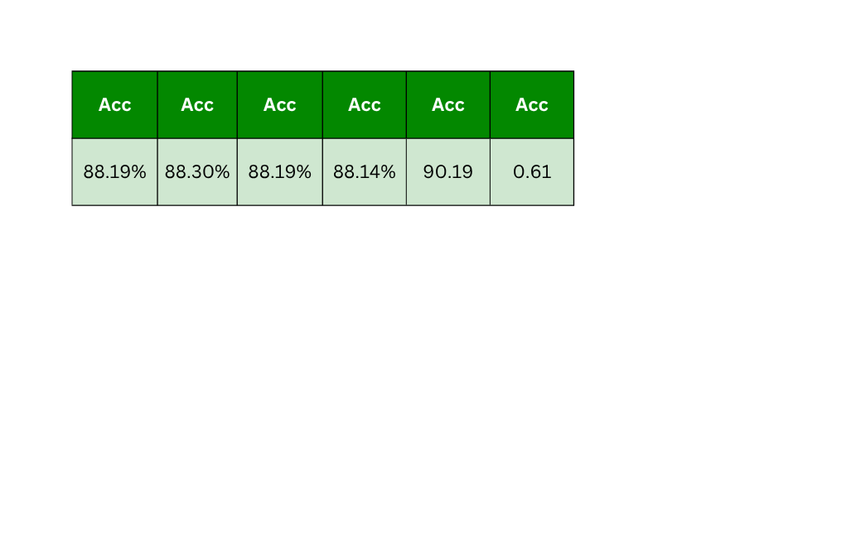
MODEL UAS DAN HASIL EVALUASI MODEL
Support Vector Machine (SVM) +
Histogram of Oriented Gradients (HOG)
Resize → Grayscale → Kontras → Noise → HOG → Normalisasi Fitur → Hyperparameter → Pelatihan → Testing
Best Parameters: {'C': 10, 'gamma': 0.01, 'kernel': 'rbf'}.
Evaluasi Metrik.
Random Forest
Resize → Grayscale → HOG → Ekstraksi Fitur Warna→ vektor HOG + Fitur Warna → Normalisasi → Pelatihan → Testing
Split Data : Train 70% | Val 10% | Test 20%
Cross-Validation (5-Fold)
Evaluasi Metrik

Slide 5
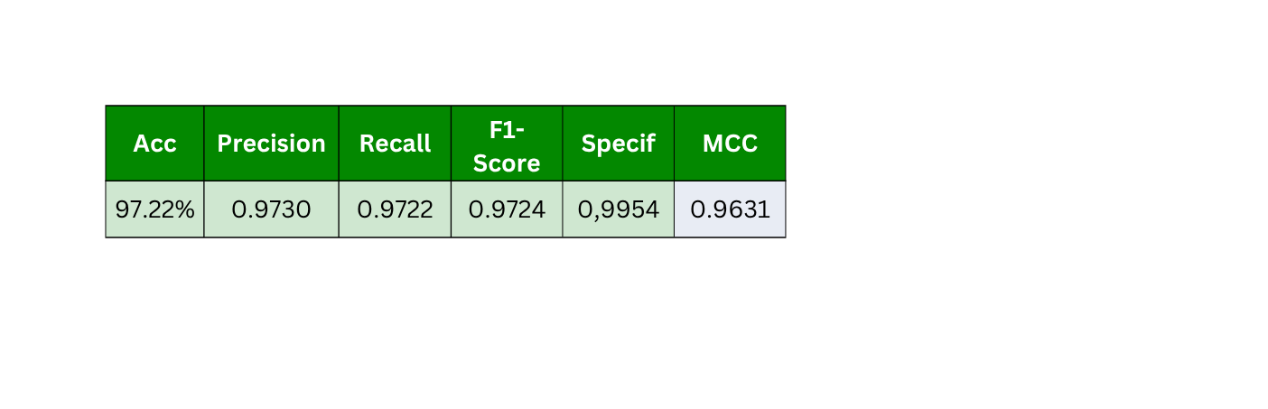
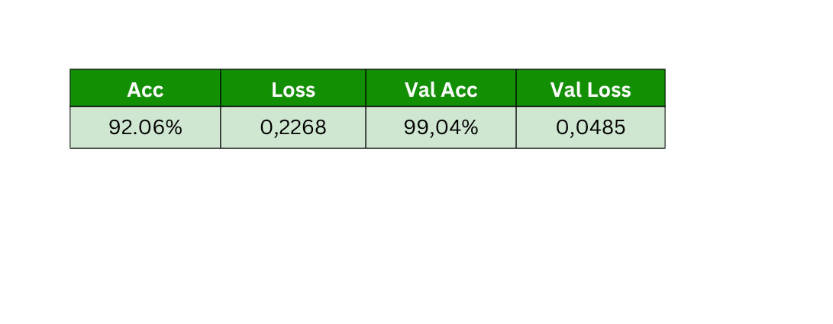
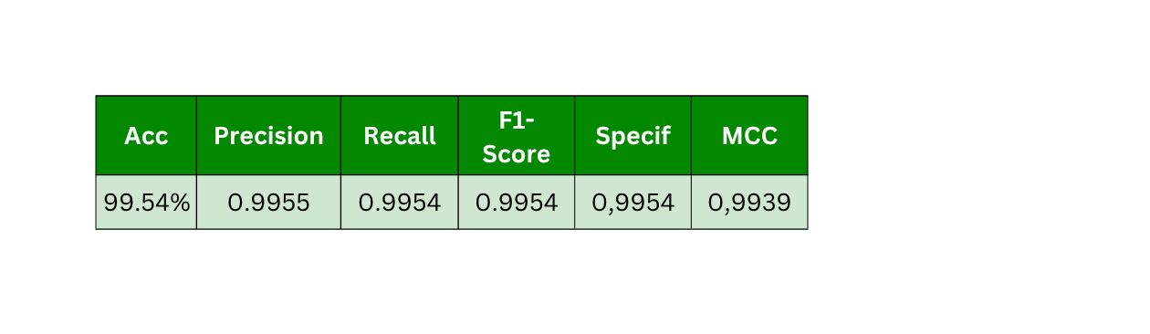
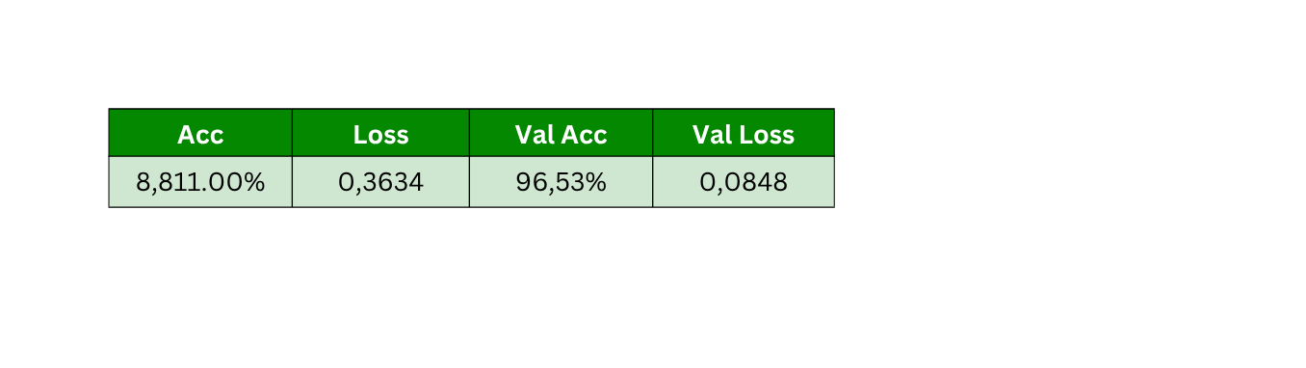
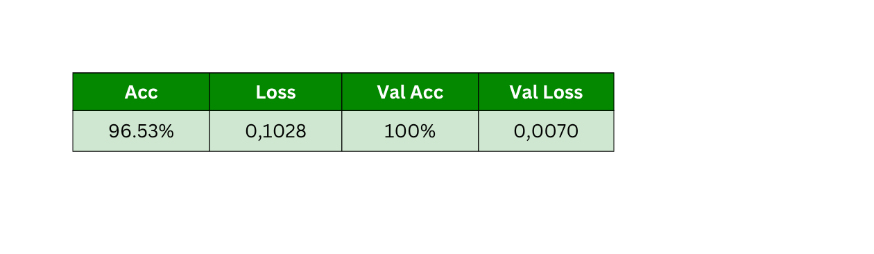
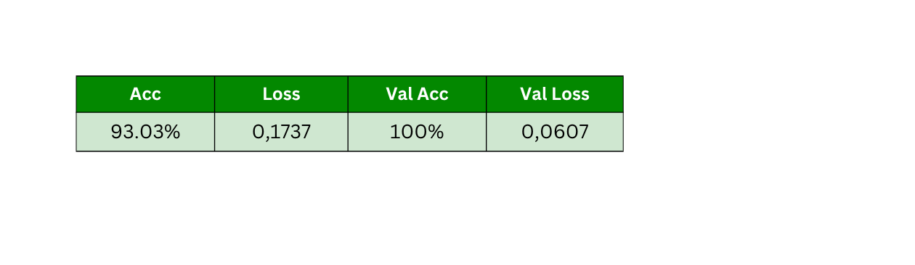
MODEL UAS DAN HASIL EVALUASI MODEL
VGG16
Batch size : 16, Epochs P1/P2 : 15/10.
Split : Train 70% | Val 15% | Test 15%.
Augmentasi: Horizontal Flip, rotasi, zoom, shift, perubahan kecerahan.
Phase 1: Head Training (Backbone Frozen).
Phase 2: Fine-Tuning.
Evaluasi Metrik
MobileNetV2
Batch size : 32, Epochs P1/P2 : 20/10.
Split : Train 70% | Val 10% | Test 20%.
Augmentasi: Horizontal Flip, rotasi, zoom, shift, perubahan kecerahan.
Phase 1: Head Training (Backbone Frozen).
Phase 2: Fine-Tuning.
Evaluasi Metrik

Slide 6
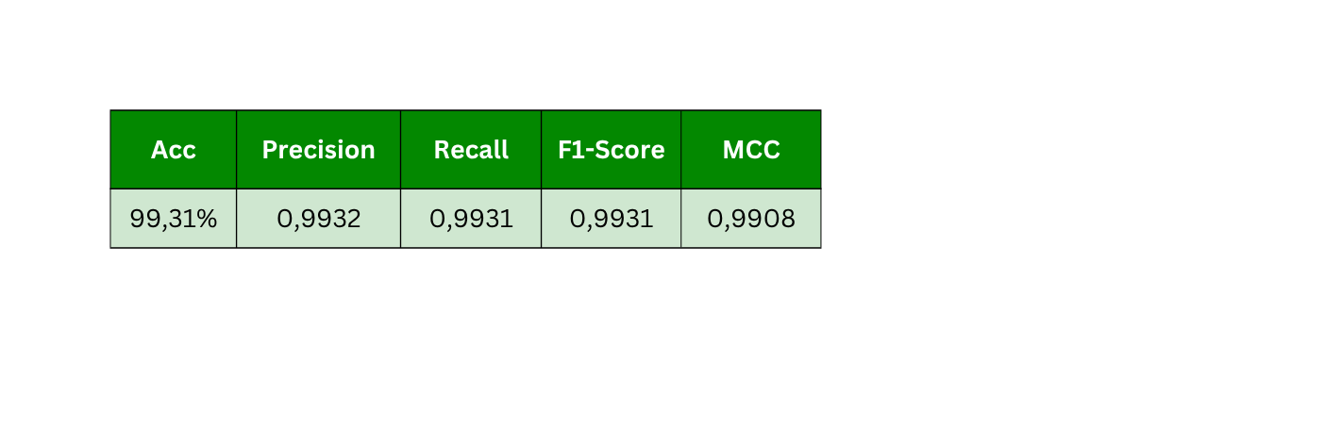

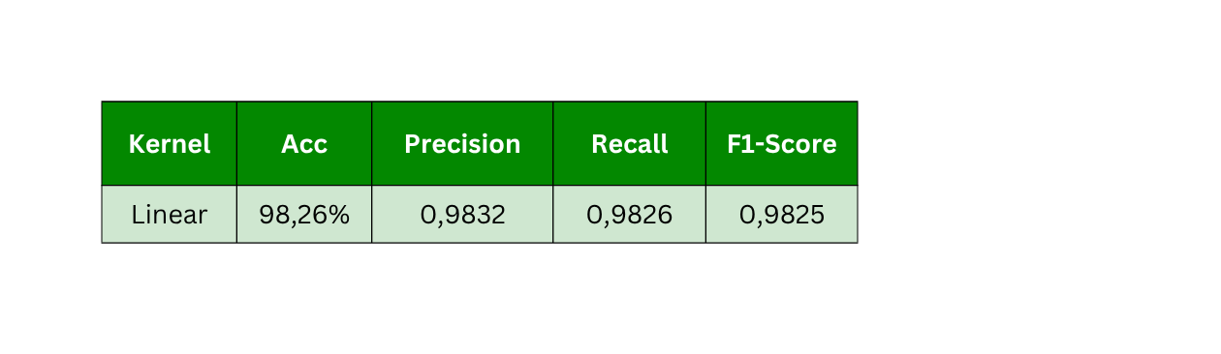



MODEL UAS DAN HASIL EVALUASI MODEL
VGG16 + SVM (LINEAR)
Batch size : 32, Epochs P1/P2 : 15/10.
Split : Train 70% | Val 10% | Test 20%.
Augmentasi: Horizontal/Vertical Flip, rotasi, zoom, shift, perubahan kecerahan.
Phase 1: Training classification head (base frozen).
Phase 2: Fine-Tuning.
Evaluasi Metrik
MobileNetV2 + Random Forest
Batch size : 32, Epochs P1/P2 : 20/10.
Split : Train 70% | Val 10% | Test 20%.
Augmentasi: Horizontal Flip, rotasi, zoom, shift, perubahan kecerahan.
Phase 1: Head Training (Backbone Frozen).
Phase 2: Fine-Tuning.
Evaluasi Metrik

Slide 7

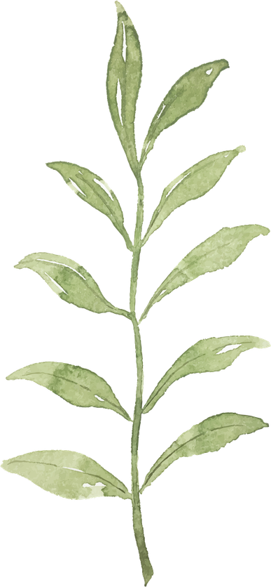
WORKFLOW
MULAI
Identifikasi
Masalah
Studi Literatur
Pengumpulan
Data
Penegmbangan dan Pelatihan Model
Selesai
Analisis hasil Pengujian
Implementasi Model ke Dataset Uji
Evaluasi dan Analisis Hasil Pengembangan dan Pelatihan Modal

Slide 8

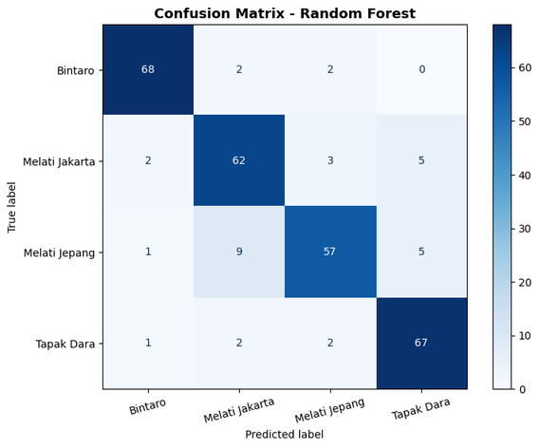
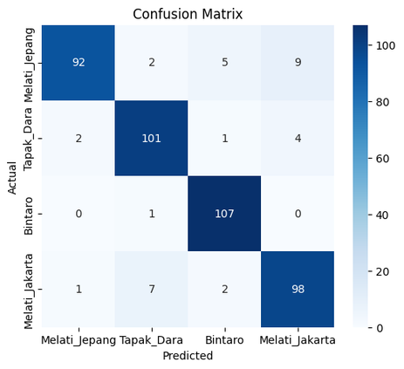
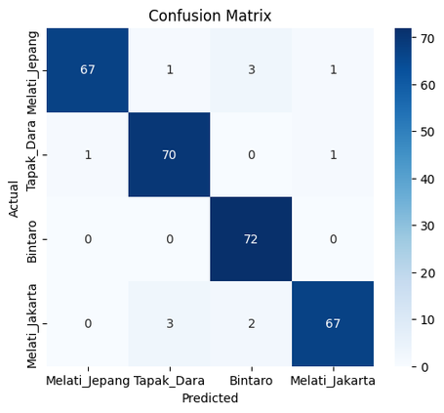
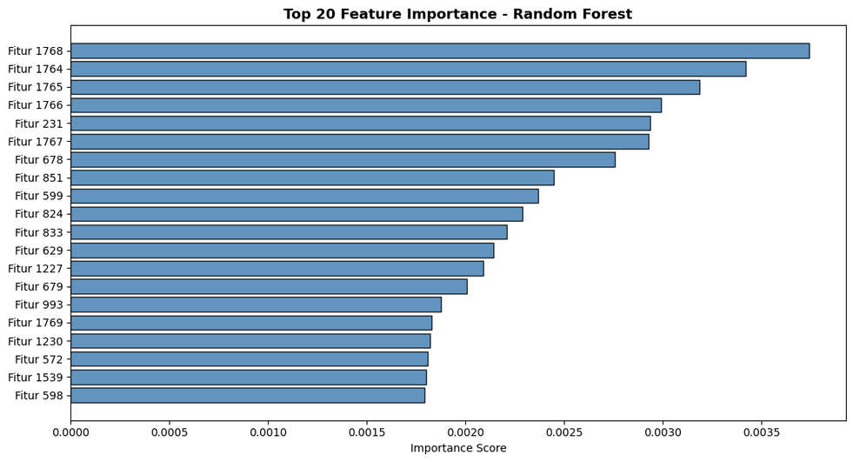
VISUALISASI HASIL
SVM + HOG (Percobaan 3)
Random Forest
Percobaan 1
Percobaan 2
Percobaan 3

Slide 9
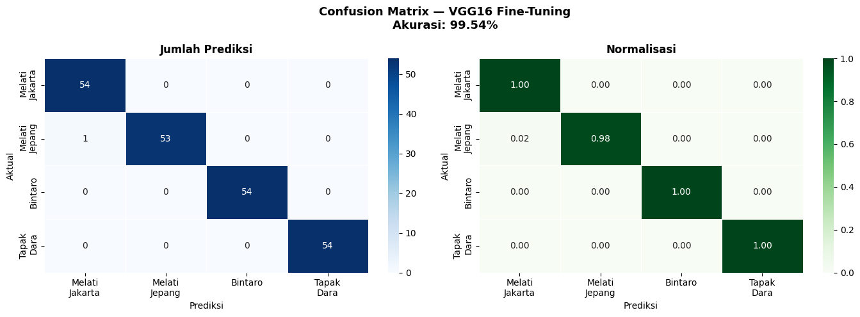
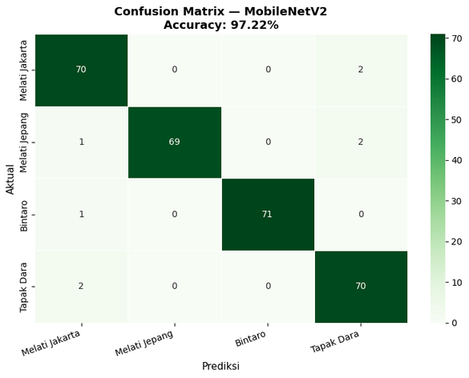
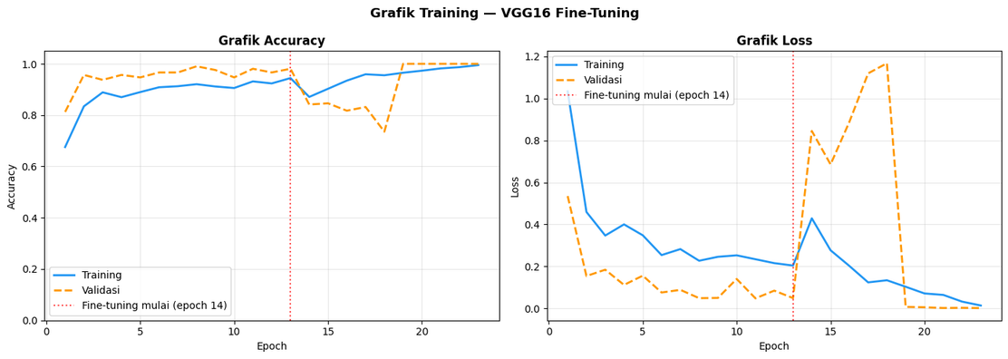
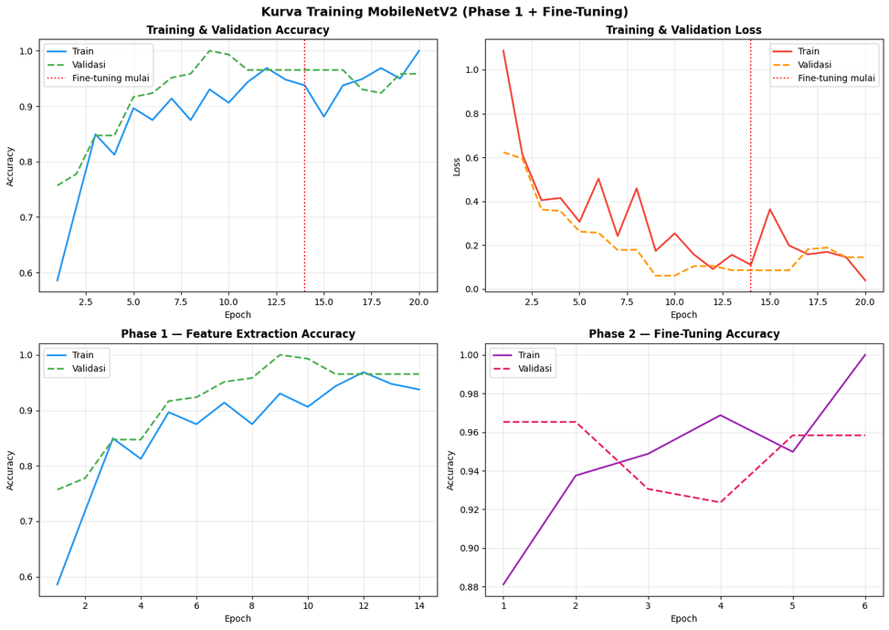
VISUALISASI HASIL
VGG16
MobileNetV2

Slide 10
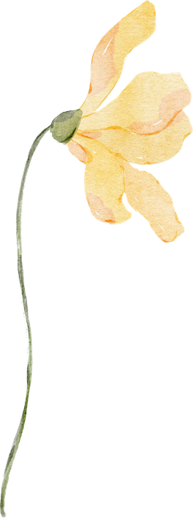
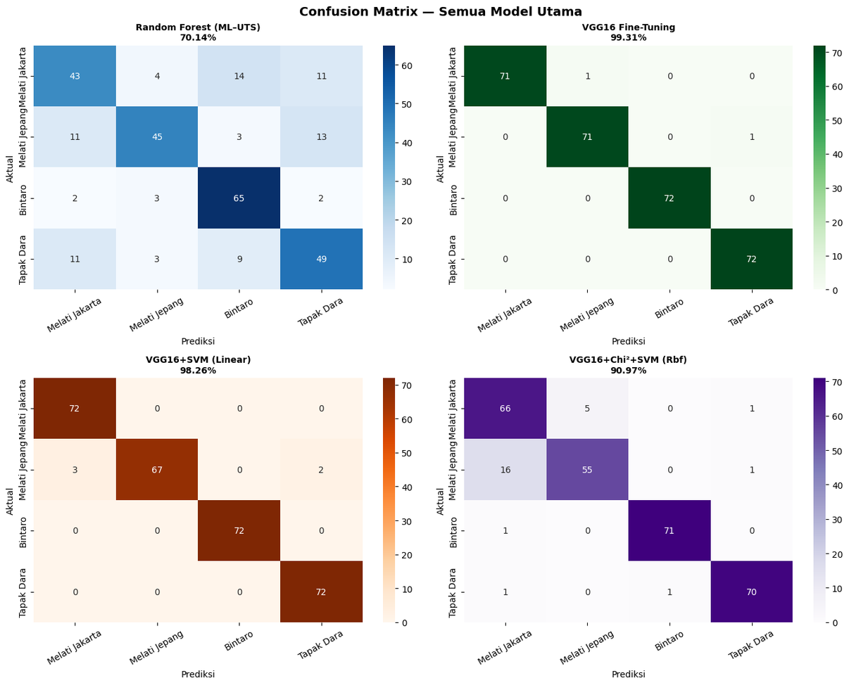
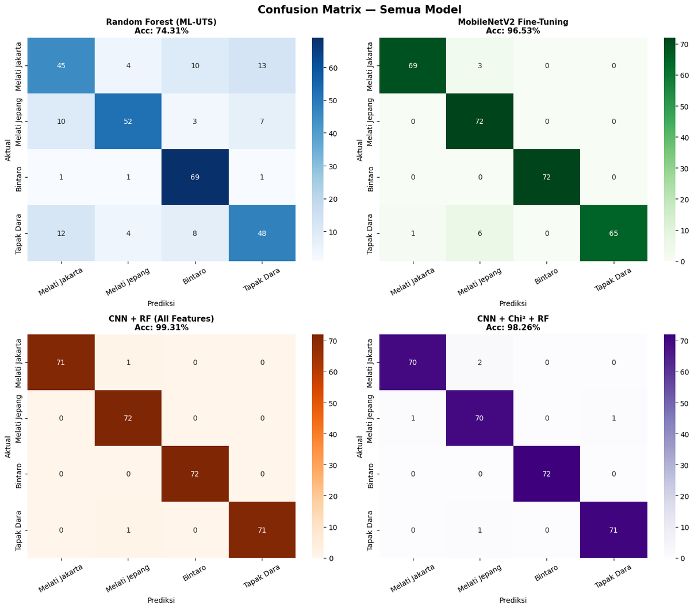
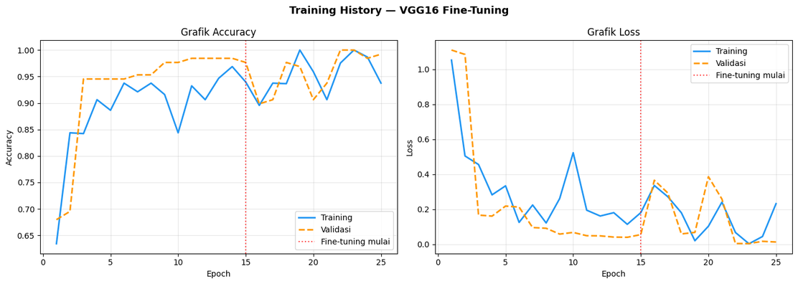
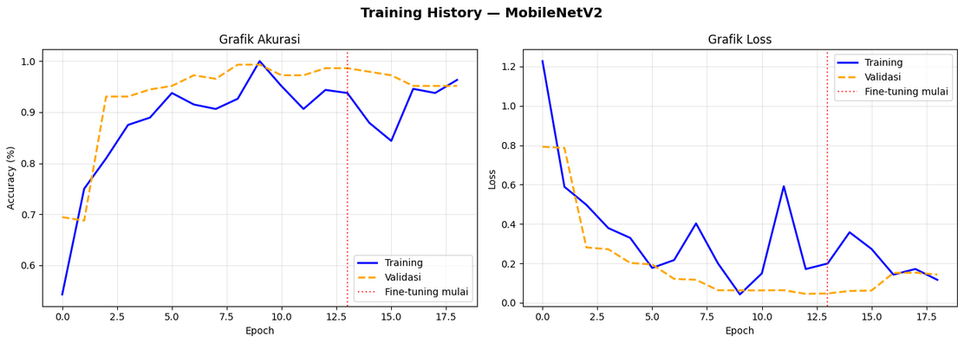
VISUALISASI HASIL
VGG16 + SVM
MobileNetV2 + Random Forest

Slide 11
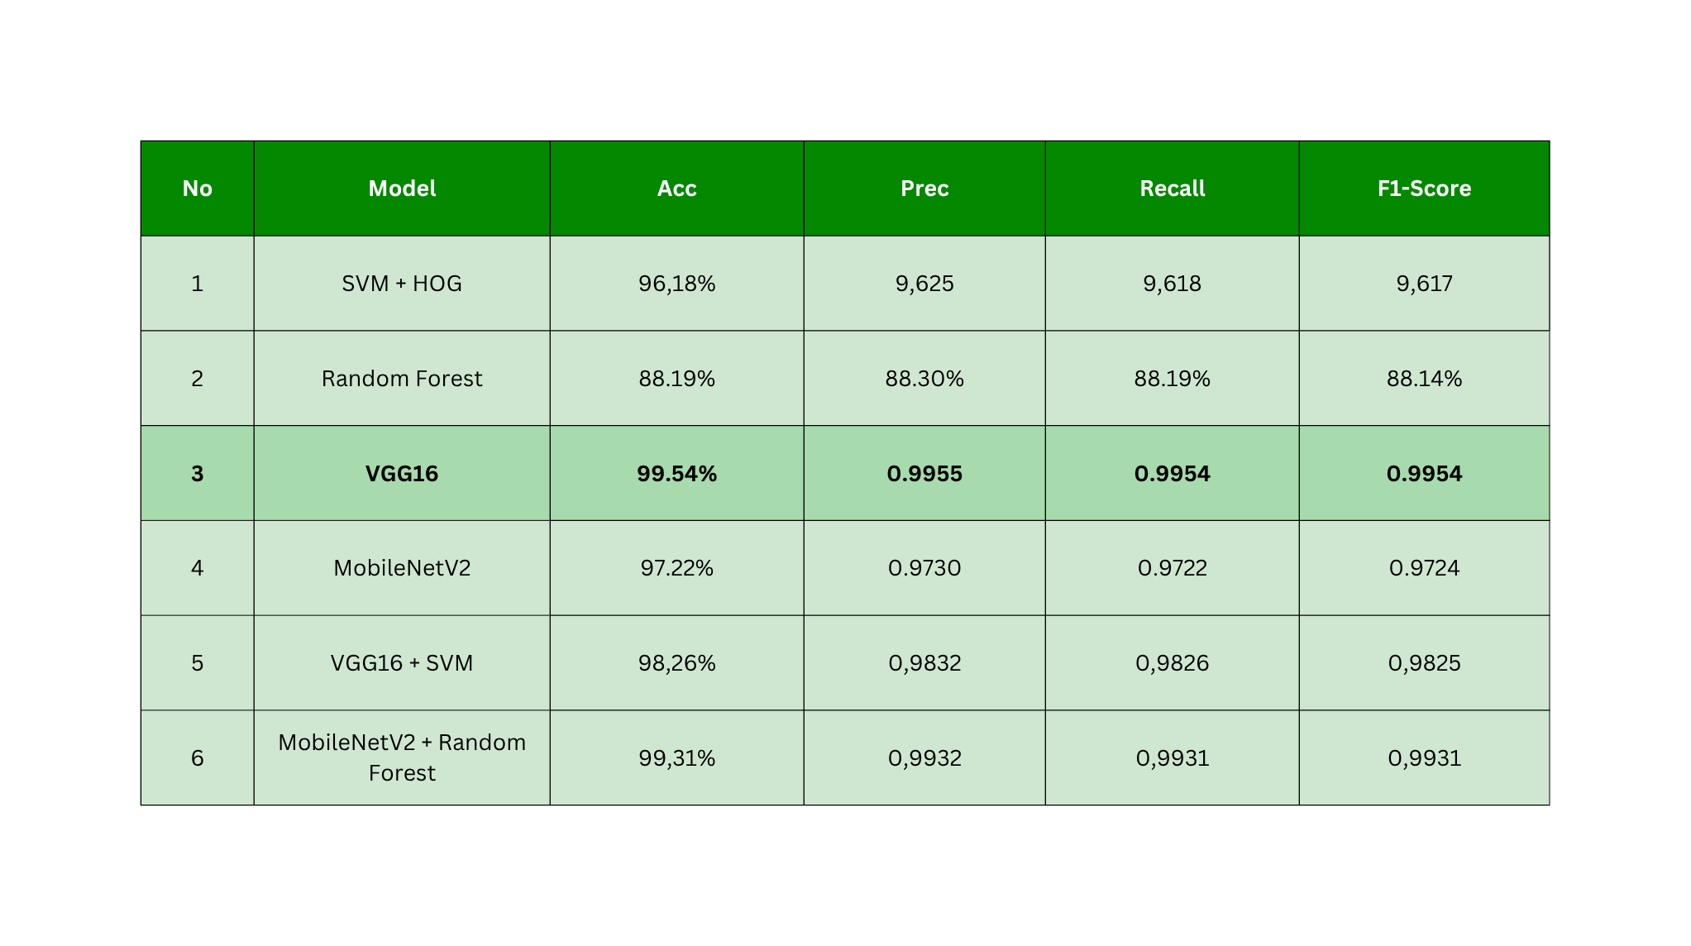
PERBANDINGAN

Slide 12
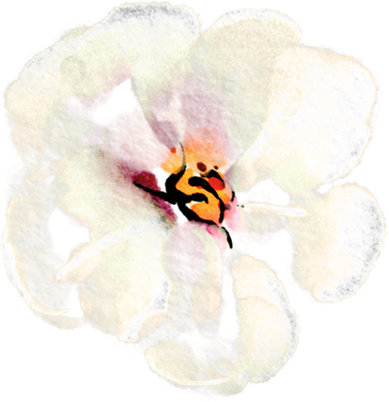
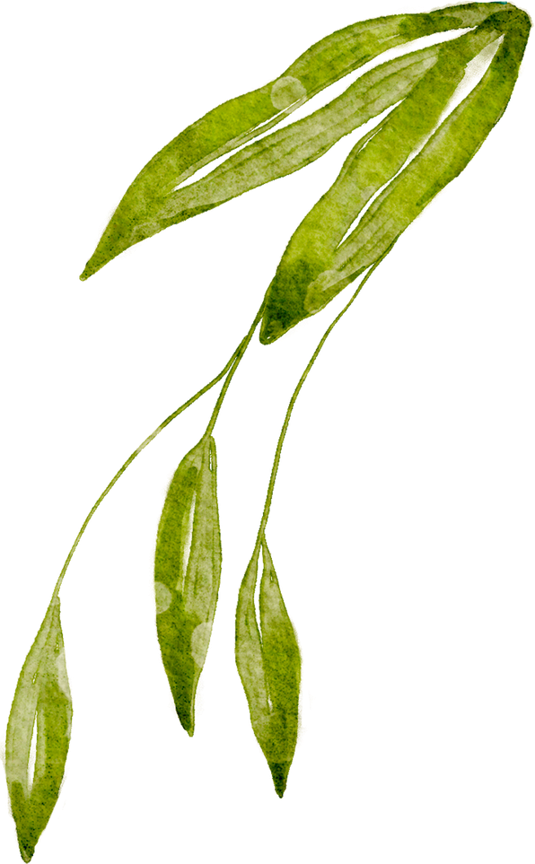
Kesimpulan & Kendala
Sistem otomatisasi mampu memisahkan batasan fitur visual objek secara objektif dan terukur.
Eksperimen diselesaikan dengan menguji keandalan dua pendekatan, yaitu metode Machine Learning konvensional (Random Forest, SVM + HOG) dan metode Deep Learning (MobileNetV2, VGG1, VGG16+SVM dan MobileNetV2+RF).
Hasil: Pendekatan Deep Learning dan arsitektur hibrida memilik performa lebih baik dibandingkan Machine Learning klasik.
Pemanfaatan jaringan saraf konvolusi mampu mengekstrak representasi fitur hierarkis tersembunyi yang jauh lebih diskriminatif.
Kendala:
1.Penurunan validasi akurasi pada phase 2 VGG16.
2.Confusion matrix lintas model konsisten menunjukkan tumpang tindih prediksi antara Melati Jakarta (Jasminum sambac) dan Melati Jepang (Pseuderanthemum reticulatum).
3.Perangkat peneliti dengan spesifikasi yang masih kurang baik, memperlambat pelatihan dan pengujian model.

Slide 13
Proyek Akhir Machine Learning
Juni 2026
TERIMA KASIH
Oleh:
Muhammad Rizki Ramadhan
NIM. 2310817310008

